Slide 1

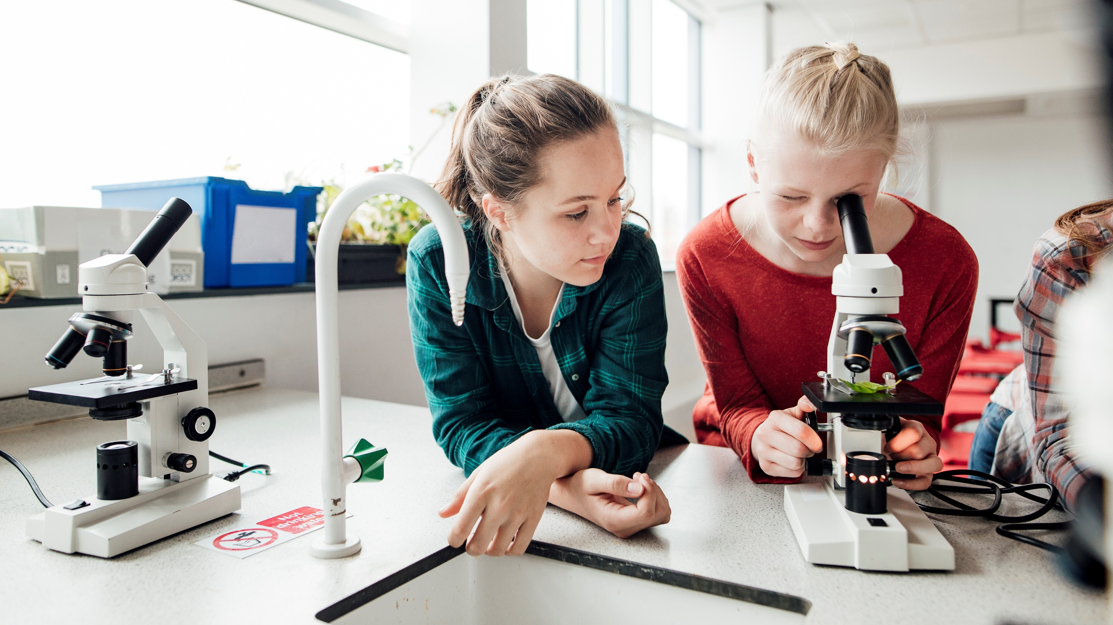
学校科学网格 设计

Slide 2
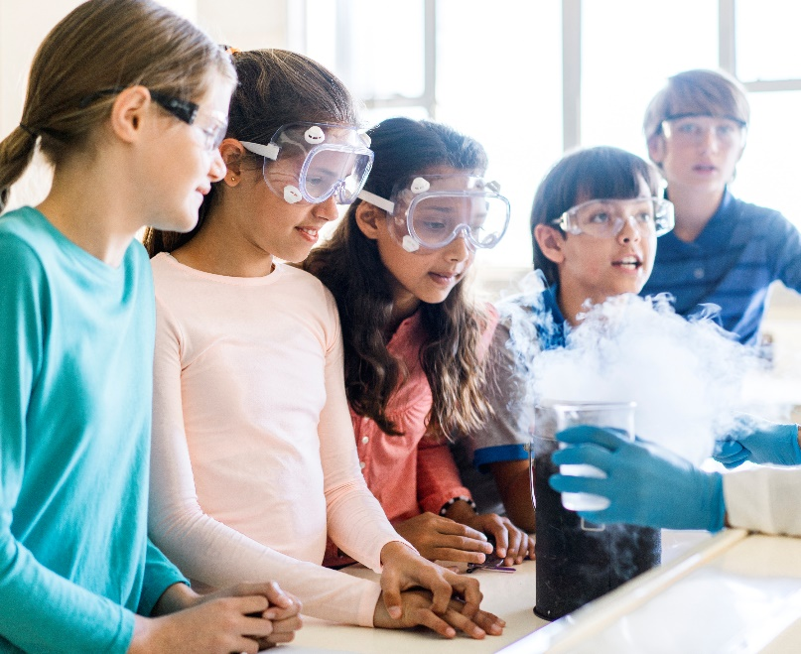

我们的课程
6年级： 基础知识
7年级： 科学方法
8年级： 研究
9年级： 最终论文

Slide 3
谢谢你
someone@example.com

